Slide 1
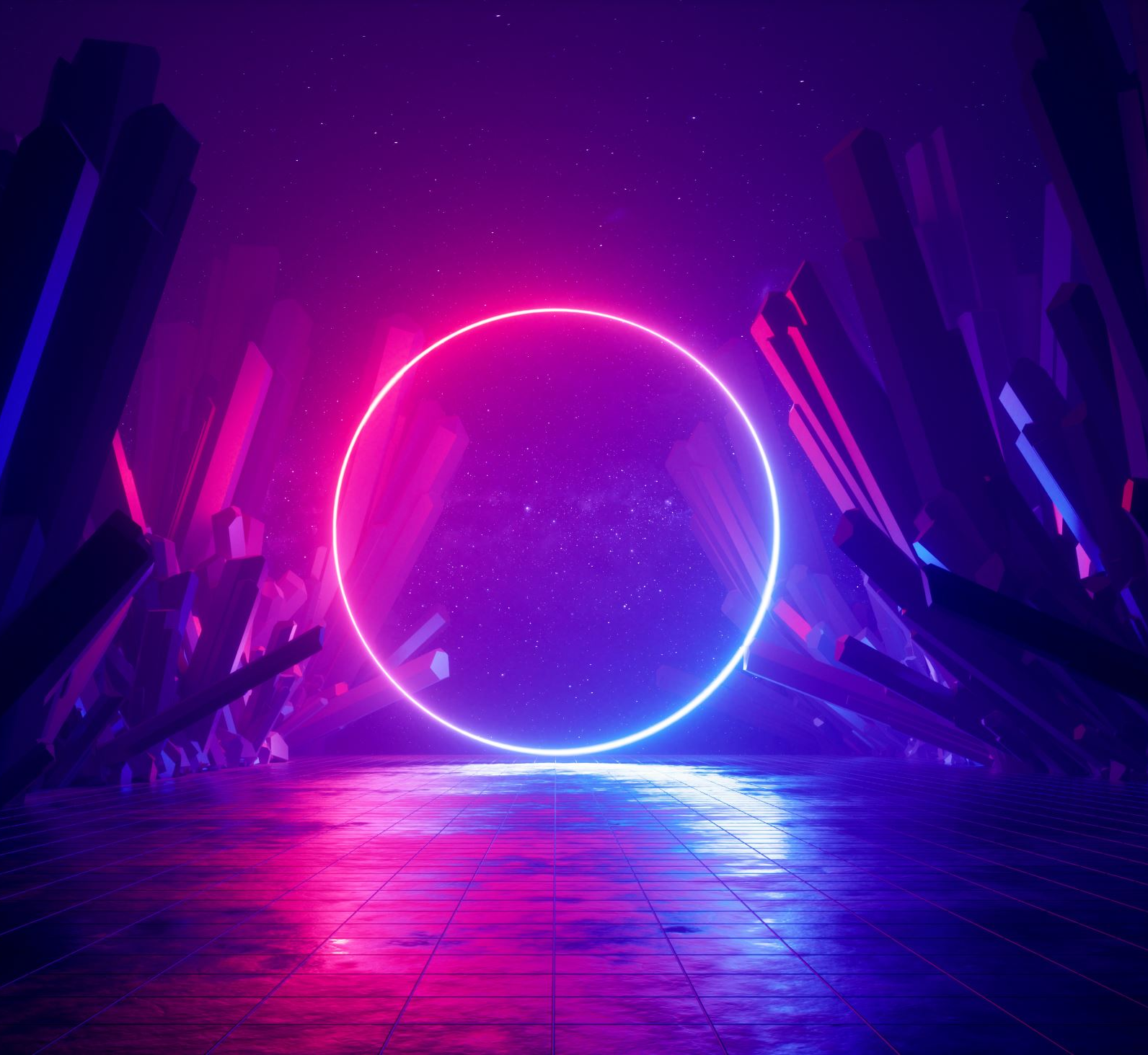
AQUOPS 101

Slide 2
Minecraft Education est une plateforme bien connue de nos jeunes. Pourquoi ne pas s’en servir pour proposer des tâches signifiantes et authentiques qui permettent de stimuler l’engagement et la créativité des élèves? Cet atelier vous propose une initiation aux fonctions de base de Minecraft Education et une exploration des outils pertinents en contexte éducatif puis, nous partagerons des ressources, dont les fiches pédagogiques créées par un groupe de développement Minecraft Education en collaboration avec le RÉCIT du domaine de la mathématique, de la science et de la technologie. L’après-midi sera consacré à la création d’un monde et les élèves de l’Escouade vous accompagneront. Que vous soyez débutant ou expert avec Minecraft, joignez-vous à nous pour explorer ces mondes remplis de possibilités!

Slide 3
personne
Sonya fiset
Louis-phillipe duchesne
Guillaume prairie

